Slide 1
Inferensi dengan Ketidakpastian
Sistem cerdas dan Sistem Pendukung Keputusan
Dr. Herlina Jayadianti. ST.MT

Slide 2
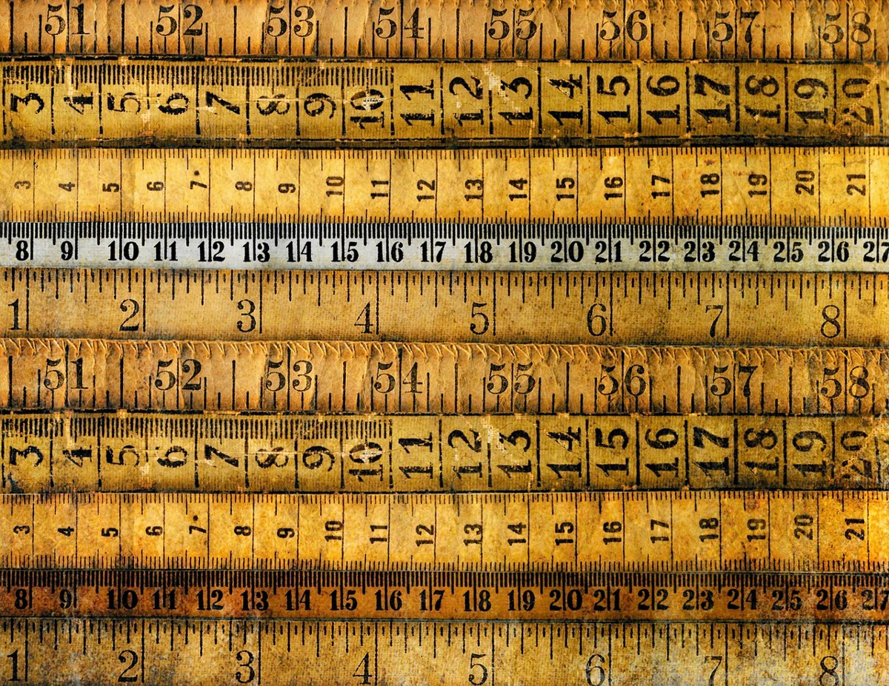

Slide 3
Dalam sistem Pakar
Barangkali
Kemungkinan besar
Mungkin

Slide 4


Slide 5
Ketidakpastian (uncertainty)
Esensi: Kurangnya informasi untuk merumuskan keputusan.
Sumber ketidakpastian:
Bahasa yang tidak tepat: kesalahan translasi dari bahasa pakar ke bentuk IF-THEN
Data/Informasi/Pengetahuan: Tidak lengkap, salah, hilang, tidak dapat diandalkan.
Terminologi tidak jelas/berubah-ubah
Pengetahuan berubah-ubah
Data tak tepat: satu istilah banyak makna, banyak istilah satu sama makna
– Kombinasi pandangan para pakar berbeda.
Error-error.

Slide 6
Metode & Teori Terkait Ketidakpastian
Penyelesaian masalah ketidakpastian dapat berbasis:
Peluang (Statistika): objective probability, experimental probability & subjective probability
Heuristik, mencakup Faktor Kepastian dan Logika Samar
Teori yang banyak digunakan:
Bayesian Probability
Hartley Theory
Shannon Theory
Dempster-Shafer Theory
Markov Models
Fuzzy Theory

Slide 7
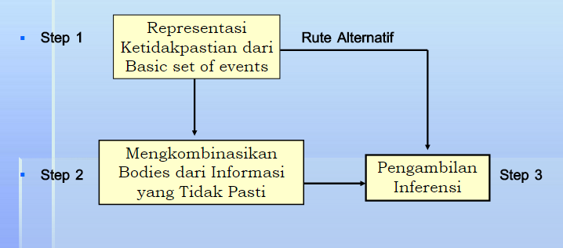
Ketidakpastian
Ketidakpastian dalam AI digambarkan dalam 3(tiga) tahap (Kanal and Lemmer, 1986 ; Parsaye and Chignell, 1988)
Representasi Ketidakpastian dari Basic set of events
Mengkombinasikan Bodies dari Informasi yang Tidak Pasti
Pengambilan Inferensi

Slide 8
Penjelasan
Step 1 : Pakar memperoleh pengetahuan yang tidak pasti : numerik, grafik, atau simbolik (“hampir pasti bahwa …….”)
Step 2 : Pengetahuan yang tidak pasti dapat digunakan untuk menarik kesimpulan dalam kasus sederhana
Step 3 : Maksud dari sistem berbasis pengetahuan adalah untuk penarikan kesimpulan.

Slide 9
Mengapa tidak pasti?
When a user cannot provide a definite answer
Imprecise knowledge
Incomplete information

Slide 10
Representasi Ketidakpastian
Numeric
Graphic
Symbolic

Slide 11
Representasi ketidakpastian Numerik
Skala (0 – 1 atau )
0 = Complete uncertainty (sangat tidakpasti)
1 or 100 = Complete certainty (sangat pasti)
Masalahnya, pakar memberikan angka tertentu sesuai dengan kognisi dan pengalamannya
Orang cenderung tidak konsisten dalam menilai sesuatu untuk waktu yang berbeda (meskipun masalahnya sama)

Slide 12
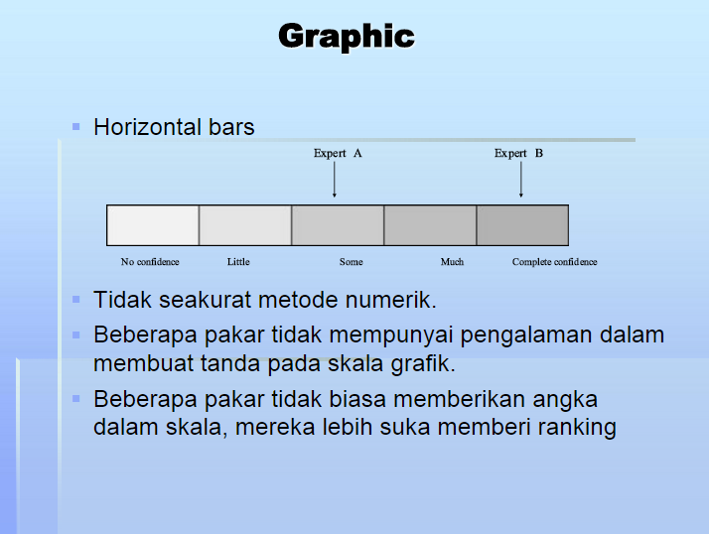

Slide 13
Probabilitas dan Pendekatan lainnya
Ratio Probabilitas
Teorema Bayes
Pendekatan Dempster-Shafer

Slide 14
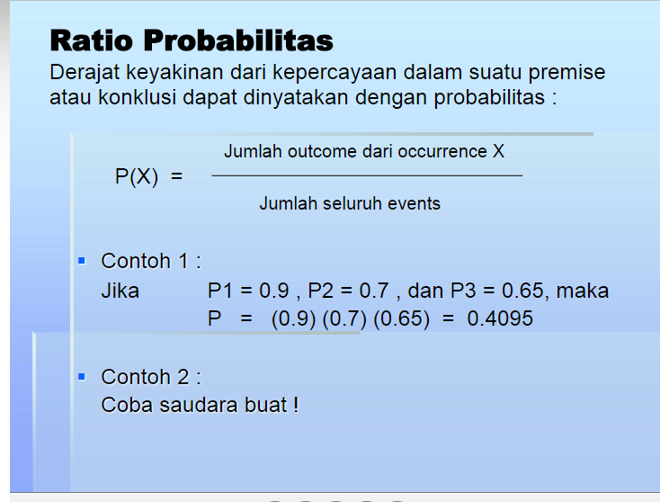

Slide 15
BAYESIAN APPROACH P(Ai) * P(B | Ai) P(Ai | B) =
P(B | A1) * P(A1) P(B | An) * P(An)
dimana P(A1) + P(A2) P(An) = 1

Slide 16
Teorema Bayes
Contoh :
Si Ani mengalami gejala ada bintik-bintik di wajahnya. Dokter menduga bahwa Si Ani terkena cacar dengan :
Probabilitas munculnya bintik-bintik di wajah, jika Si Ani terkena cacar; p(Bintik2| Cacar) = 0.8
Probabilitas Si Ani terkena cacar tanpa memandang gejala apapun; p(Cacar) = 0.4
Probabilitas munculnya bintik-bintik di wajah, jika Si Ani alergi; p(Bintik2| Alergi) = 0.3
Probabilitas Si Ani terkena alergi tanpa memandang gejala apapun; p(Alergi) = 0.7
Probabilitas munculnya bintik-bintik di wajah, jika Si Ani jerawatan; p(Bintik2| Jerawatan) = 0.9
Probabilitas Si Ani jerawatan tanpa memandang gejala apapun; p(Jerawatan) = 0.5

Slide 17
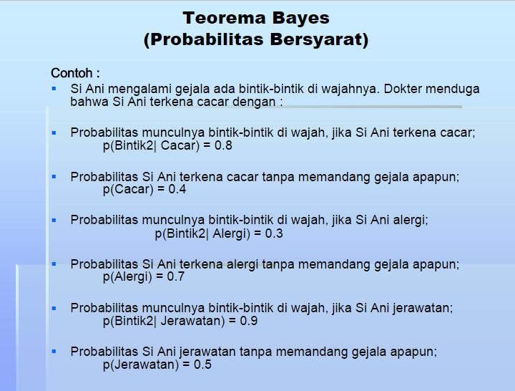

Slide 18
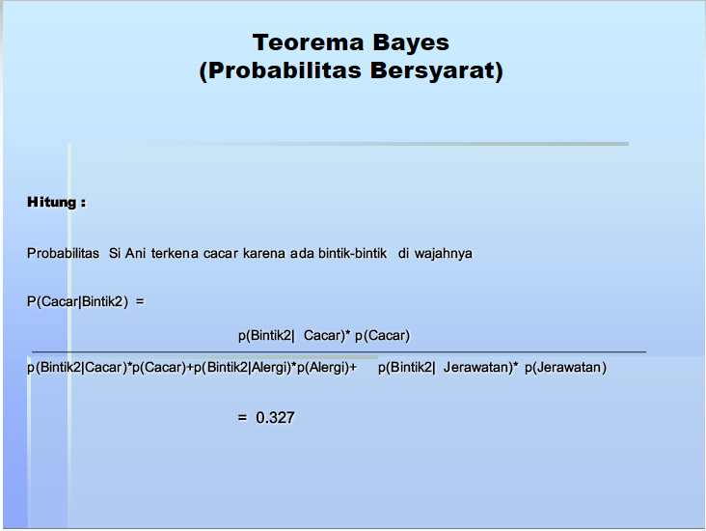
Lebih Detail

Slide 19
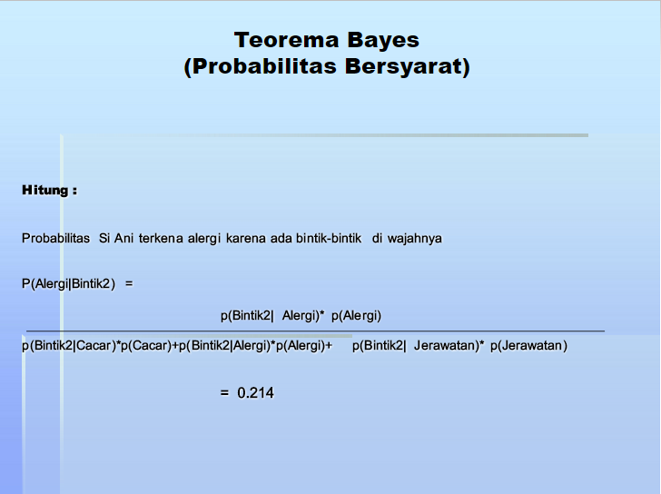

Slide 20


Slide 21
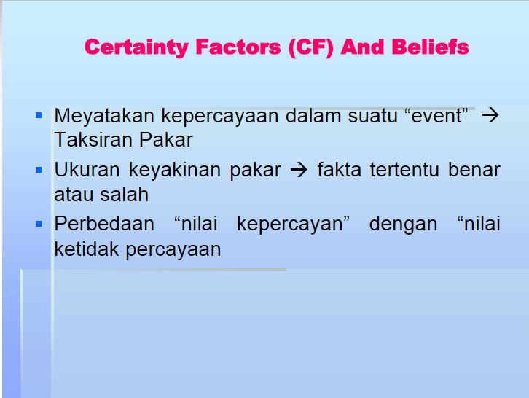

Slide 22
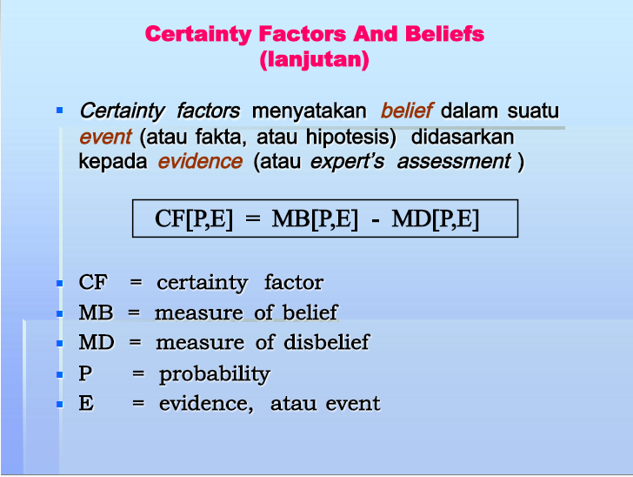

Slide 23
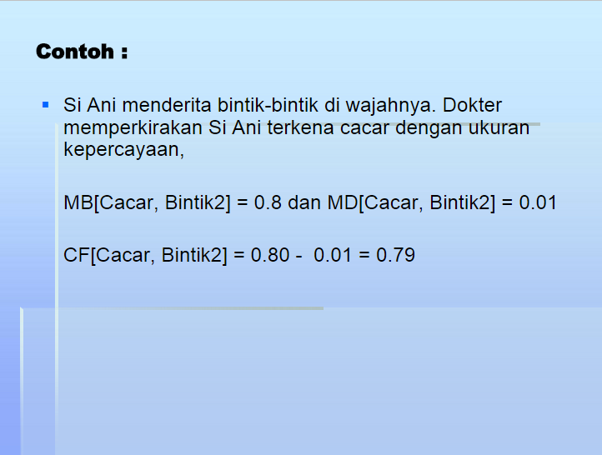

Slide 24
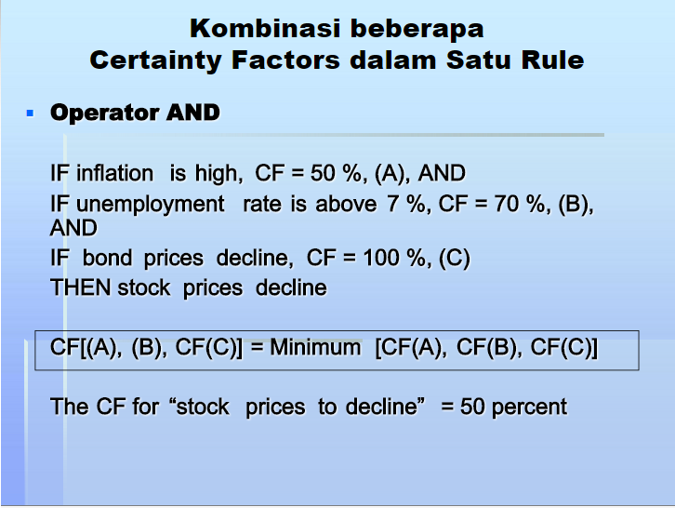

Slide 25
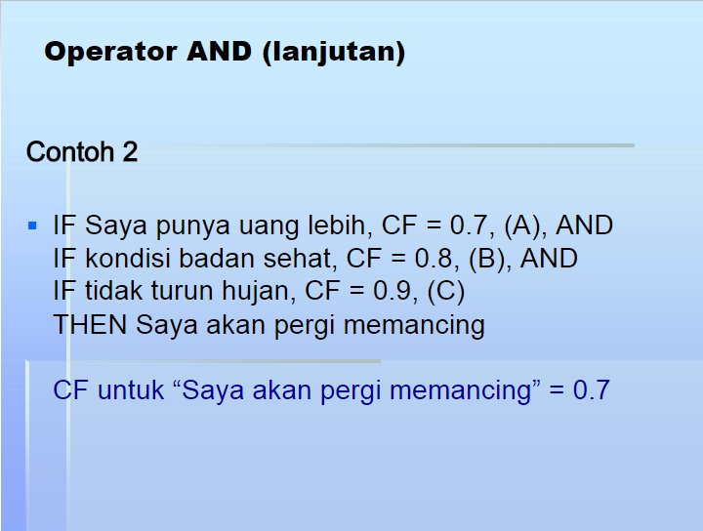

Slide 26
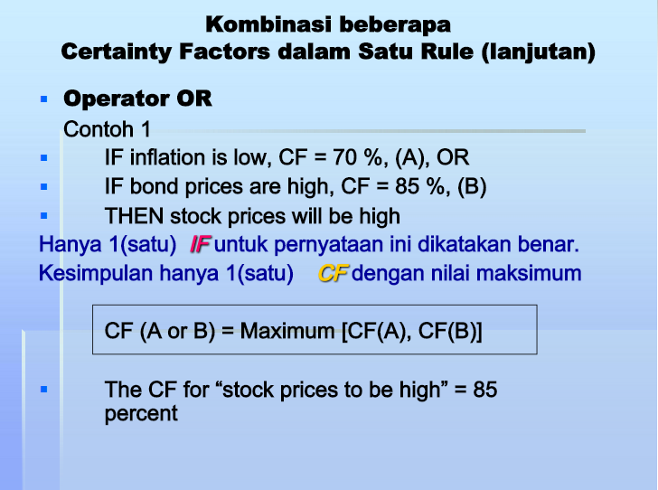

Slide 27
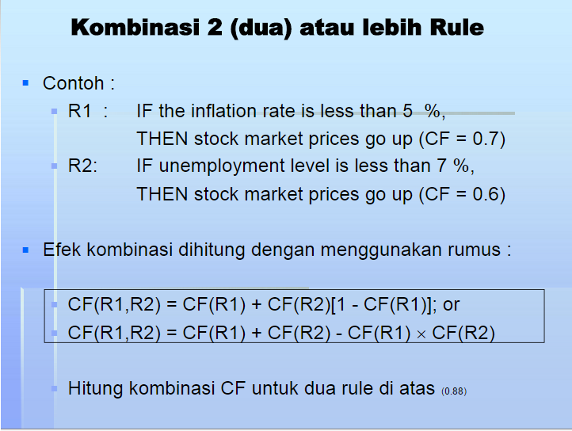

Slide 28
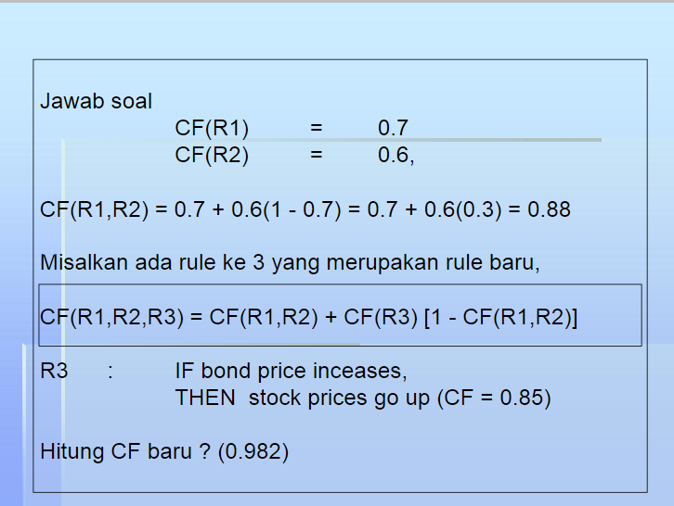

Slide 29
Pokok Bahasan
Resolution
Uncertainty
Probability
Semantics & Syntax
Inferensi/penalaran
Aturan Bayes (just review)
Latihan Individu + Tugas Kelompok

Slide 30
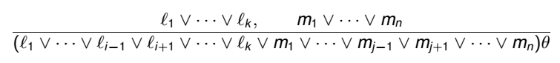
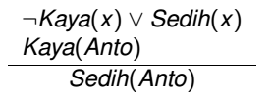
Resolution
Resolution pada FOL :
Resolution inference rule pada FOL (lifting resolution PL) :
di mana
Contoh :
di mana θ = {x /Anto}
Gunakan resolution rule pada CNF (KB ∧ ¬α): complete untuk FOL
UNIFY(α, β) = θ jika SUBST(α,θ) = SUBST(β,θ)

Slide 31
Resolution
Mengubah FOL ke CNF :
“Everyone who loves all animals is loved by someone:”
∀ x [∀ y Animal (y ) = ⇒ Loves(x , y )] = ⇒ [∃ y Loves(y , x )]
Eliminasi implikasi dan biimplikasi
∀ x [¬∀ y ¬Animal (y ) ∨ Loves(x , y )] ∨ [∃ y Loves(y , x )]
Pindahkan ¬ ke “dalam”: ¬∀ x , p ≡ ∃ x ¬p, ¬∃ x , p ≡ ∀ x ¬p :
∀ x [∃ y ¬(¬Animal (y ) ∨ Loves(x , y ))] ∨ [∃ y Loves(y , x )]
∀ x [∃ y ¬¬Animal (y ) ∧ ¬Loves(x , y )] ∨ [∃ y Loves(y , x )]
∀ x [∃ y Animal (y ) ∧ ¬Loves(x , y )] ∨ [∃ y Loves(y , x )]
Standardize variables: setiap quantifier variable-nya beda
∀ x [∃ y Animal (y ) ∧ ¬Loves(x , y )] ∨ [∃ z Loves(z , x )]
Skolemize: generalisasi existential instantiation. ∃ x diganti Skolem function universal quantified variable di “luar” :
∀ x [Animal (F (x )) ∧ ¬Loves(x , F (x ))] ∨ Loves(G(x ), x )
Buang universal quantifiers :
[Animal (F (x )) ∧ ¬Loves(x , F (x ))] ∨ Loves(G(x ), x )
Distribusi ∧ over ∨ :
[Animal (F (x )) ∨ Loves(G(x ), x )] ∧ [¬Loves(x , F (x )) ∨ Loves(G(x ), x )]

Slide 32
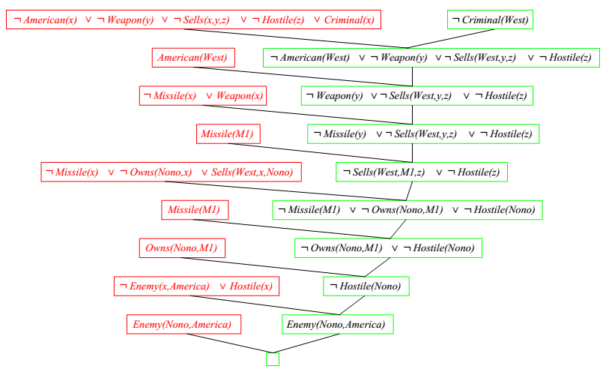
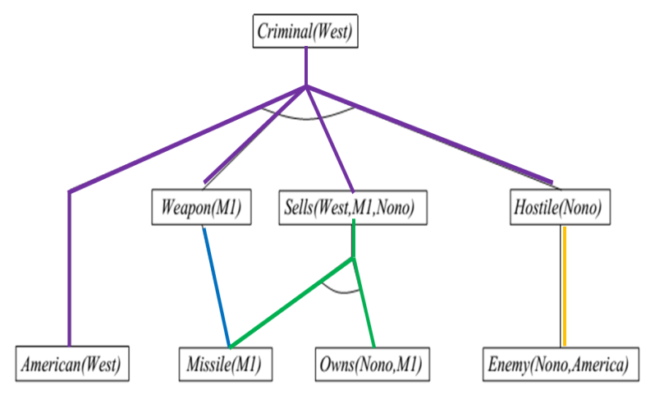
Resolution
Contoh pembuktian dengan resolution :
American(x ) ∧ Weapon(y) ∧ Sells(x , y , z ) ∧ Hostile(z ) ⇒ Criminal(x)
¬

Slide 33
Uncertainty
Contoh ada sebuah agent yang perlu ke bandara karena akan terbang ke LN. Mis. action A_{t} = pergi ke bandara t menit sebelum pesawat terbang. Apakah A_{t} berhasil sampai dengan waktu cukup?
Ada banyak masalah:
Tidak tahu keadaan jalan, kemacetan, dll. (partially observable).
Kebenaran informasi tidak bisa dijamin-“laporan pandangan mata” (noisy sensor).
Ketidakpastian dalam tindakan, mis. ban kempes (nondeterministic).
Kalaupun semua hal di atas bisa dinyatakan, reasoning akan luar biasa repot.

Slide 34
Uncertainty
Sebuah pendekatan yang murni secara logika
beresiko menyimpulkan dengan salah, mis: “A₆₀ berhasil dengan waktu cukup”, atau
kesimpulan terlalu lemah, mis: “A₆₀ berhasil dengan waktu cukup asal nggak ada kecelakaan di tol, dan nggak hujan, dan ban nggak kempes, ...”
kesimpulan tidak rational, mis: kesimpulannya A₁₄₄₀, tetapi terpaksa menunggu semalam di bandara (utility theory).
Masalah ini bisa diselesaikan dengan probabilistic reasoning
Berdasarkan info yang ada, A₆₀ akan berhasil dengan probabilitas 0.04”.

Slide 35
Uncertainty
Kalimat “A₆₀ akan berhasil dengan probabilitas 0.04” disebut probabilistic assertion.
Sebuah probabilistic assertion merangkum efek ketidakpastian (info tak lengkap, tak bisa dipegang, action nondeterministic, dst.) dan menyatakannya sbg. sebuah bilangan.
Bentuk/syntax probabilistic assertion:
“Kalimat X bernilai true dengan probabilitas N, 0 ≤ N ≤ 1”.
Pernyataan tentang knowledge atau belief state dari agent, BUKAN berarti pernyataan tentang sifat probabilistik di dunia/environment.
Nilai probabilitas sebuah proposition bisa berubah dengan informasi baru (“evidence”):
P(A60| tidak ada laporan kecelakaan) = 0.06
P(A60| tidak ada laporan kecelakaan, jam 4 pagi) = 0.15

Slide 36
Probability
Probabilistic reasoning:
Percept masuk (tambahan evidence), update nilai probabilitas.
Prior/unconditional probability: nilai sebelum evidence.
Posterior/conditional probability: nilai sesudah evidence.
“ASK” secara probabilistik: hitung & kembalikan posterior probability terhadap α berdasarkan evidence dari percept .
Contoh: melempar dadu.
α = “Nilai lemparan < 4”.
Sebelum melihat dadu:
Setelah melihat dadu:

Slide 37
Probability
Mengambil keputusan dlm ketidakpastian, andaikan agent mempercayai nilai-nilai sbb.:
P(A₆₀ | . . .) = 0.04
P(A₁₂₀ | . . .) = 0.7
P(A₁₅₀ | . . .) = 0.9
P(A₁₄₄₀ | . . .) = 0.999
Tindakan mana yang dipilih?
Tergantung prioritas, mis. ketinggalan pesawat vs. begadang di lobby bandara, dst.
Utility theory digunakan untuk menilai semua tindakan (mirip evaluation function).
Decision theory = utility theory + probability theory
Sama halnya dengan logic, pendefinisian “bahasa formal” untuk menyatakan kalimat probabilistic harus ada : Syntax (bagaimana bentuk kalimatnya), Semantics (apakah arti kalimatnya), Teknik & metode melakukan reasoning.

Slide 38
Semantics & Syntax
Semantics untuk kalimat probabilistic (Bayangkan semua kemungkinan dunia possible worlds yang terjadi).
Dalam logic , salah satunya adalah dunia “nyata”.
Dalam probability , kita tidak tahu pasti yang mana, tetapi satu dunia bisa lebih mungkin dari dunia yang lain.
Himpunan semua possible worlds disebut sample space (Ω). Masing-masing dunia alternatif disebut sample point, atau atomic event (ω).
Contoh :
Jika dunia hanya berisi sebuah lemparan dadu Ω berisi 6 kemungkinan, ω₁. . . ω₆.

Slide 39
Semantics & Syntax
Sebuah probability model adalah sample space di mana tiap sample point diberi nilai P(ω) sehingga:
Setiap nilai antara 0 s/d 1.
Jumlah nilai seluruh sample space = 1.
Contohnya, untuk “dunia” dengan 1 lemparan dadu :
P(ω₁) = P(ω₂) = P(ω₃) = P(ω₄) = P(ω₅) = P(ω₆) =1/6
Biasanya, dunia memiliki > 1 faktor yang tidak pasti. Sample space dan probability model menjadi multidimensi, menyatakan semua kemungkinan kombinasinya.
Contohnya, untuk “dunia” dengan 2 lemparan dadu :
P(ω_{1,1}) = P(ω_{1,2}) = . . . = P(ω_{6,5}) = P(ω_{6,6}) =1/36

Slide 40
Semantics & Syntax
Di dalam dunia multidimensi, terkadang kita hanya tertarik dengan 1 dimensi (mis. lemparan dadu pertama)
Sebuah event A adalah sembarang subset dari Ω.
Probability A adalah jumlah probability sample point anggotanya.
Contohnya,
Event juga bisa menyatakan probability dari deskripsi parsial.
Contoh: untuk satu lemparan dadu,

Slide 41
Semantics & Syntax
Nilai probabilitas diberikan kepada sebuah proposition.
Agar proposition dapat diperinci, kita definisikan random variable, yang merepresentasikan suatu “aspek” dari sebuah dunia.
Contohnya, dalam kasus melempar dadu :
Bisa ada random variable bernama hasil_lemparan.
Secara formal, random variable adalah fungsi yang memetakan setiap sample point ke dalam ranah, mis. boolean, integer, real.
Contohnya :
hasil_lemparan adalah fungsi yang memetakan ω₁ ke integer 1, ω₂ keinteger 2, ω₃ ke integer 3, dst.
Sekarang semua proposition berupa pernyataan tentang satu atau lebih random variable.

Slide 42
Semantics & Syntax
Domain sebuah random variable bisa:
boolean, mis: Ganjil(ω₁) = true
diskrit, mis: Weather (ω) ∈ (sunny, rain, cloudy, snow)
takhingga, mis: integer (diskrit), real (kontinyu)
Sebuah probability model P menghasilkan probability distribution untuk sembarang random variable :
Contoh dgn. dadu:
Contoh dgn cuaca:
P(Weather = sunny ) = 0.7
P(Weather = rain) = 0.2
P(Weather = cloudy ) = 0.08
P(Weather = snow ) = 0.02
atau disingkat P(Weather ) = (0.7, 0.2, 0.08, 0.02)

Slide 43
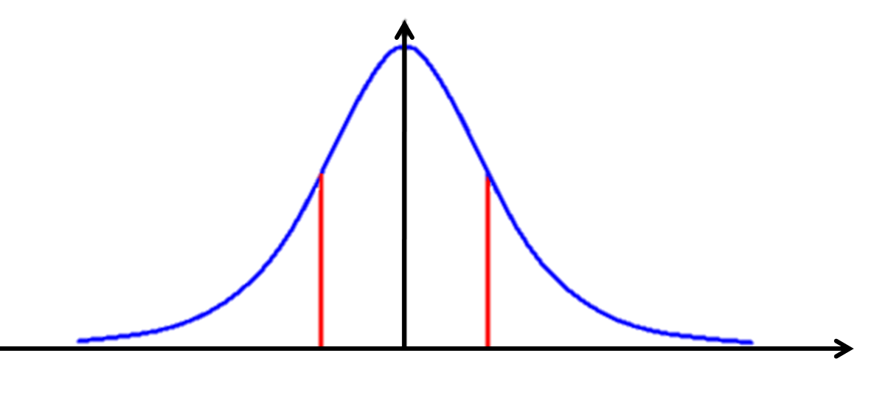
Semantics & Syntax
Contoh distribution untuk variable real & kontinyu yang banyak ditemui dalam dunia nyata adalah fungsi Gaussian:
0
σ

Slide 44
Semantics & Syntax
Dalam AI, seringkali sample point didefinisikan oleh nilai sekumpulan random variable.
Jadi, sample space berisi semua kemungkinan kombinasi nilai semua variable.
Joint probability distribution dari sehimpunan random variable memberikan nilai probability untuk setiap sample point tersebut.
Andaikan kita tertarik mengamati hubungan cuaca dengan sakit gigi, berikut contoh joint probability distribution-nya:
Weather = sunny rain cloudy snow
Toothache = true 0.144 0.02 0.016 0.02
Toothache = false 0.576 0.08 0.064 0.08

Slide 45
Semantics & Syntax
Sebuah proposition adalah pernyataan tentang nilai dari satu atau lebih random variable.
Bayangkan proposition sebagai event (himpunan sample point) di mana ia bernilai true.
Untuk 2 buah random variable boolean A dan B :
Event a = himpunan sample point di mana A(ω) = true
Event ¬a = himpunan sample point di mana A(ω) = false
Event a ∧ b = himpunan sample point di mana A(ω) dan B(ω) = true
Event a ∨ b = himpunan sample point di mana A(ω) atau B(ω) = true

Slide 46
Semantics & Syntax
Contoh yang memilukan, bayangkan masalah dokter gigi, di mana ada 3 random variable:
Cavity: apakah pasien memiliki gigi berlubang atau tidak?
Toothache: apakah pasien merasa sakit gigi atau tidak?
Catch: apakah pisau dokter nyangkut di gigi pasien atau tidak?
Joint probability distribution sbb.:
Prior vs. posterior probability
Prior: Nilai probability tanpa informasi spesifik (unconditional).
Posterior: Nilai probability jika sesuatu informasi spesifik diketahui (conditional).
 | toothache |  | ¬ toothache
 | catch | ¬ catch | catch | ¬ catch
cavity | 0.108 | 0.012 | 0.072 | 0.008
¬ cavity | 0.016 | 0.64 | 0.144 | 0.576

Slide 47
Semantics & Syntax
Prior vs. posterior probability
Prior: Nilai probability tanpa informasi spesifik (unconditional).
Contoh: P(cavity ), P(toothache ∧ catch), dst.
Posterior: Nilai probability jika sesuatu informasi spesifik diketahui (conditional).
Contoh: P(cavity | toothache).
(”Peluang jika seseorang sakit gigi maka giginya berlubang”)
Definisi conditional probability:
untuk P(b) ≠ 0
Perumusan alternatif (Product rule):

Slide 48
Inference
Dengan joint probability distribution, probability sembarang proposition bisa dihitung sbg. jumlah probability sample point di mana ia bernilai true. Contoh :
P(toothache) = 0.108 + 0.012 + 0.016 + 0.064 = 0.2
 | toothache |  | ¬ toothache
 | catch | ¬ catch | catch | ¬ catch
cavity | 0.108 | 0.012 | 0.072 | 0.008
¬ cavity | 0.016 | 0.064 | 0.144 | 0.576

Slide 49
Inference
Dengan joint probability distribution, probability sembarang proposition bisa dihitung sbg. jumlah probability sample point di mana ia bernilai true. Contoh :
P(cavity ∨ toothache) = 0.108 + 0.012 + 0.072 + 0.008 +
0.016 + 0.064
= 0.28
 | toothache |  | ¬ toothache
 | catch | ¬ catch | catch | ¬ catch
cavity | 0.108 | 0.012 | 0.072 | 0.008
¬ cavity | 0.016 | 0.064 | 0.144 | 0.576

Slide 50
Inference
Dengan joint probability distribution, probability sembarang proposition bisa dihitung sbg. jumlah probability sample point di mana ia bernilai true. Contoh :
Bisa juga menghitung conditional probability:
 | toothache |  | ¬ toothache
 | catch | ¬ catch | catch | ¬ catch
cavity | 0.108 | 0.012 | 0.072 | 0.008
¬ cavity | 0.016 | 0.064 | 0.144 | 0.576

Slide 51
Aturan Bayes
Mendefiniskan fitur untuk setiap objek dengan : P(x | ω₁) & P(x | ω₂) : (Probabilitas kodisional objek (x) terhadap kelas (ω_{j}) / Likelihood).

Slide 52
Case Study
Diketahui probabilitas ikan Sea Bass dan Salmon masing-masing adalah P(ω₂) = 2/3 dan P(ω₁) = 1/3. Tentukan hasil keputusan klasifikasi jika input x = 13, dimana probabilitas likelihood-nya masing-masing P(x | ω₁) = 0.28 dan P(x | ω₂) = 0.17 !
Penyelesaian :
Karena ω₂ > ω₁, maka data uji x termasuk kelas ω₂ (ikan Sea Bass).

Slide 53
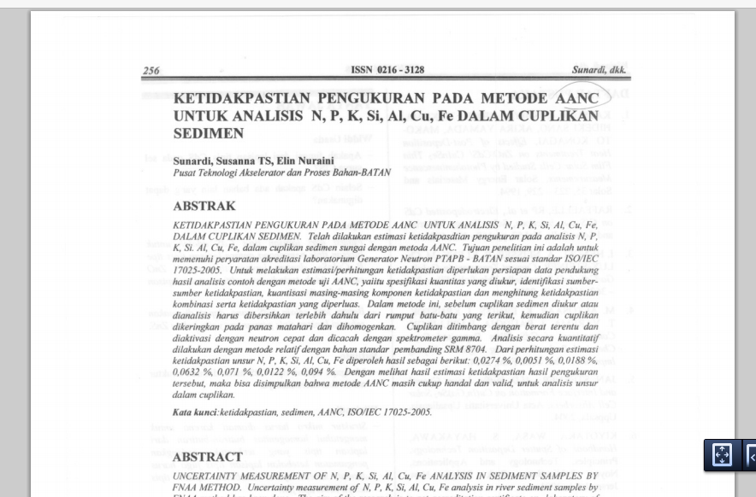

Slide 54
Selesai
Selesai

